Slide 1


Universidad Autónoma del Estado de México
Secretaria de Docencia
Dirección de Estudios Profesionales
Facultad de Turismo y Gastronomía
Licenciatura en Turismo
Diapositivas de la Unidad de Aprendizaje de Geografía
Tema: Localización de las actividades turísticas
Autor: M. en CA. Ma. del Rosario Canales Vega
Periodo 2019B

Slide 2
PRESENTACIÓN
Uno de los aspectos dentro del desarrollo docente, es sin duda el material didáctico, el cual constituye una herramienta que permite al docente facilitar el proceso de enseñanza y aprendizaje.
En este caso, se presentan una serie de diapositivas referentes al tema de localización de las actividades turísticas, donde el objetivo es que el discente, identifique y comprenda los distintos elementos geográficos que determinan la implantación turística.
Y con ello determine las condiciones que han incidido en la localización de las actividades turísticas en el territorio mexicano.
El tema corresponde a la unidad de competencia numero tres referente al Análisis Geográfico del turismo: economía, cultura y medio ambiente, cuyo objetivo es reconocer a partir de casos prácticos, la utilidad de la geografía para la comprensión del turismo, así como para la formulación de proyectos turísticos.
Se recomienda que el uso del presente material sea posterior a la lectura del libro de análisis territorial del turismo de Vera Rebollo (1997), lo correspondiente a factores espaciales de localización, así como que el docente fomente la explicación y reflexión de los discentes. Y con ello se obtengan mejores resultados.
Esperando que sea de utilidad y apoyo les deseo suerte.

Slide 3
Requisitos técnicos
La siguiente presentación requiere de una computadora portátil que tenga instalado el programa de Power point 2003 o anteriores.
Un retroproyector.
Una sala de proyecciones, o un aula con cortinas o persianas que permita visualizar más claramente las diapositivas presentadas.

Slide 4

Turismo como actividad espacial

Slide 5
El turismo de acuerdo con varios autores (Vera,1997; Ramírez, 1992; entre otros) es una actividad de carácter espacial que induce o genera a su vez diversas actividades económicas.

Slide 6
Por los tanto es necesario conceptualizar los factores de localización de los hechos económicos en lo general y del turismo en particular, por ser éste un fenómeno diverso y complejo, cuyo carácter espacial le confiere pautas de localización muy peculiares.

Slide 7
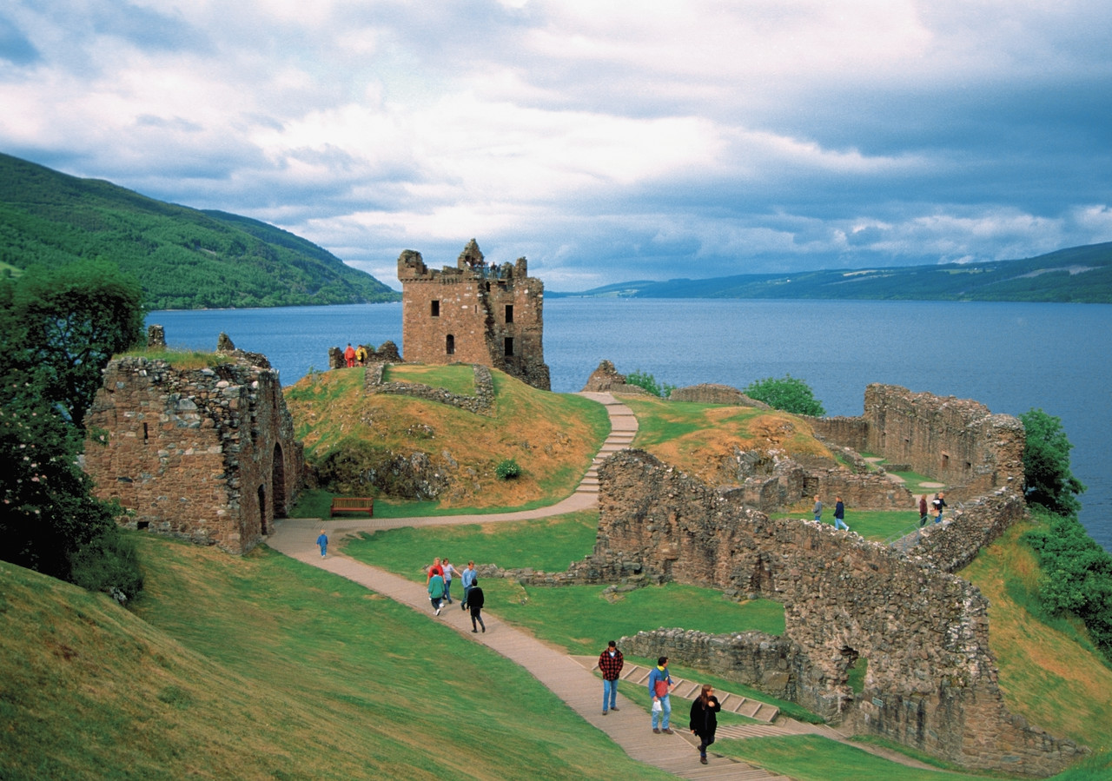
Espacio Geográfico y Turismo
Por tanto, la importancia del territorio, del entorno y del ambiente destaca el espacio geográfico, en todas sus acepciones (soporte, recurso, distancia, etc.) como fundamento del recurso turístico y como configurador del producto turístico.

Slide 8
factores de localización

Slide 9
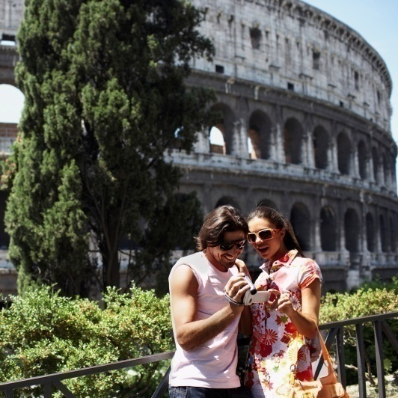
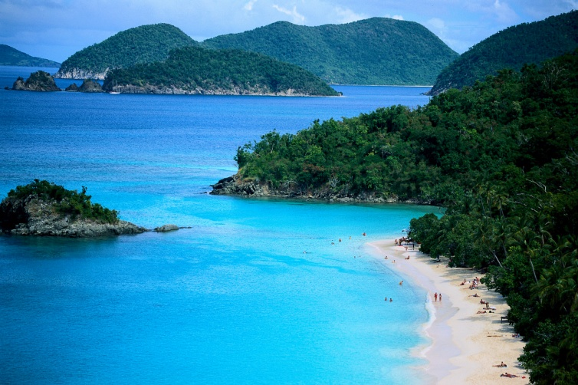
La localización de las actividades turísticas, a distintas escalas y particularmente a pequeña escala, así como la configuración de los diversos espacios turísticos se deben a diversos factores que se agrupan en:

Slide 10
Factores espaciales
Factores ambientales
Factores dinámicos

Slide 11

Factores Espaciales
El turismo es “desplazamiento” entre un centro emisor y un centro receptor, y por consiguiente, surge como variable la distancia física entre ambos, correspondiente a la propia dimensión del espacio geográfico.

Slide 12
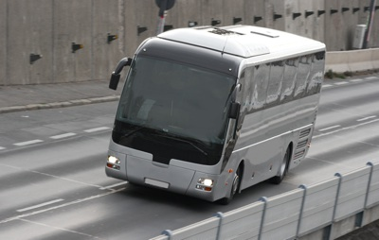
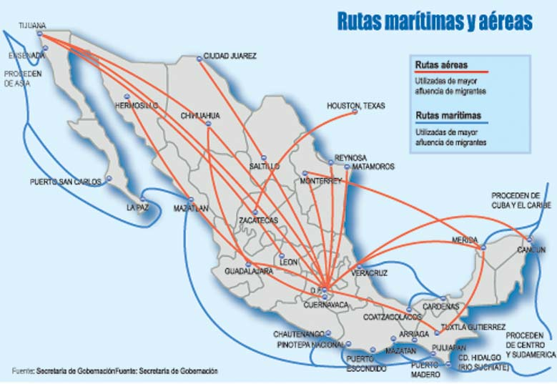
Factores Espaciales
La distancia/tiempo.
Se entiende como un obstáculo, como un elemento de diferenciación del espacio en relación al grado de accesibilidad.
Infraestructuras de transporte
Distancia, en términos absolutos (Km.), o en coste económico o temporal del desplazamiento.

Slide 13
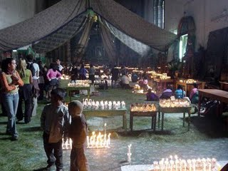
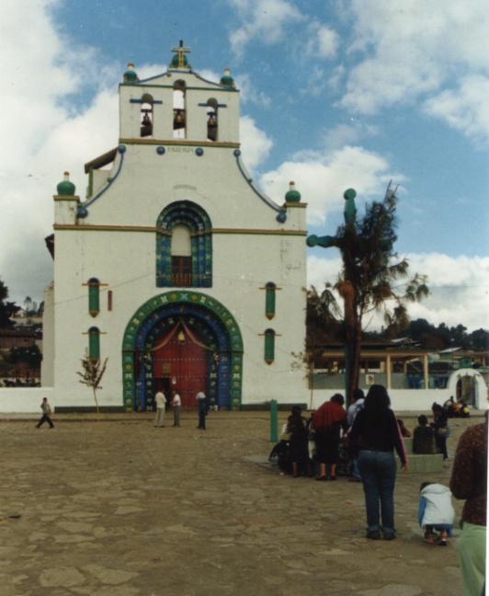
La distancia/coste
Distancias culturales, la lengua, los regímenes políticos, etc., que frenan la toma de decisión o potencian la posibilidad de viajar a un lugar u otro.
La segmentación de la demanda por niveles de capacidad de gasto y de comportamiento cultural.

Slide 14
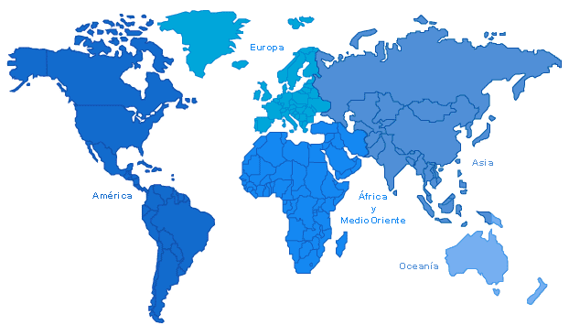
El mapamundi no es un espacio isócrono, aunque se hayan producido avances en la movilidad, pero las diferencias de distancias aún provocan diferencias de coste y opciones discriminadoras en la demanda, que se traducen en una desigualdad de acceso al ocio y en distintas posibilidades de los lugares para convertirse en destinos turísticos

Slide 15
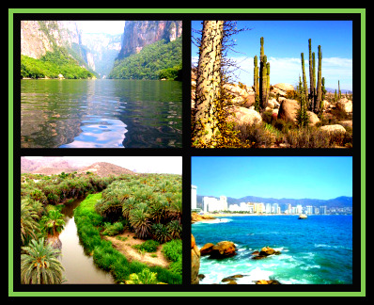
Factores Ambientales
Si analizamos las causas de las motivaciones turísticas, la mayor parte de ellas se fundamentan en atractivos ambientales.

Slide 16

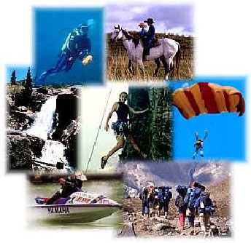
Los nuevos turismos surgen como respuesta a la “desnaturalización” de las practicas turísticas, y comportan en una casos una revalorización de elementos ambientales, tanto naturales como culturales.

Slide 17
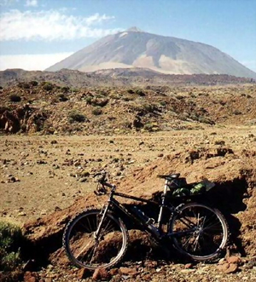
Relieve
Entendido como la forma que presenta la superficie terrestre; es uno de los factores más evidentes del paisaje.

Slide 18
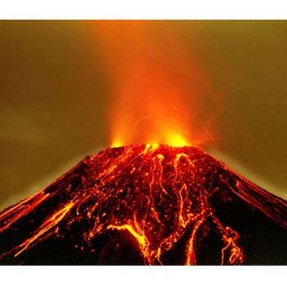
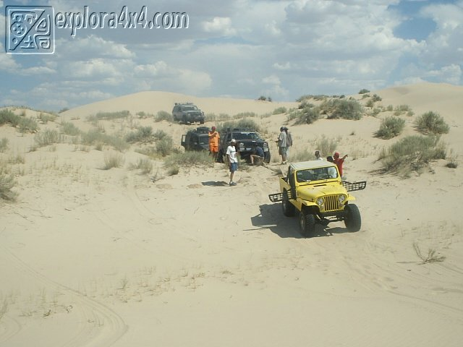
Relieve
Uno de los valores con mayor reconocimiento entre los turistas, que aprecian el valor del litoral, pero también los modelados glaciares, los desiertos, los paisajes de montaña, las zonas volcánicas o los valles recónditos.

Slide 19
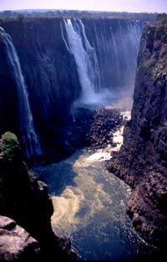
Hidrología
Los recursos hidrológicos comprenden las aguas terrestres, las aguas marinas y playas, las aguas termales y también la nieve.

Slide 20
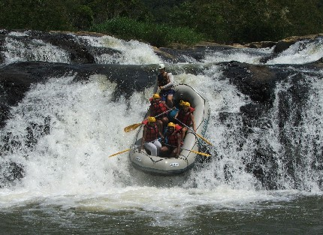
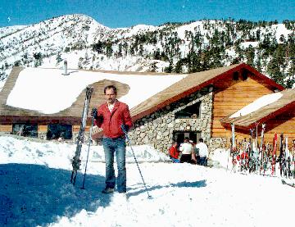
Hidrología
Los ríos y lagos son escenarios turísticos destacados en los que se practican diversos deportes de aventura.
La distribución de la nieve a escala mundial está determinada por la localización de los grandes sistemas montañosos y las altas latitudes

Slide 21
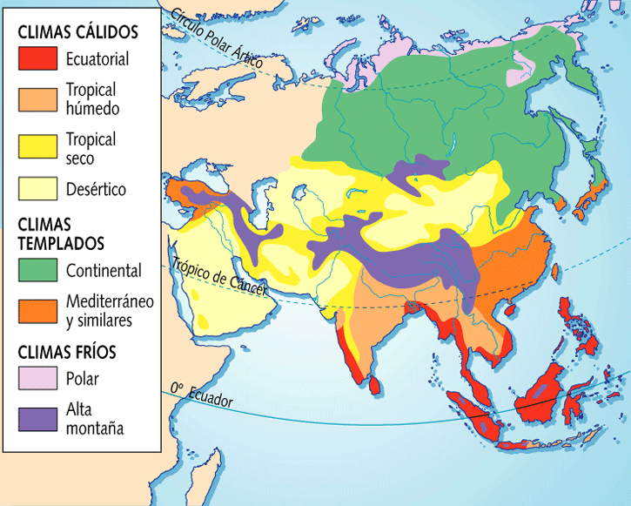
Clima.
Este factor, crea unas condiciones ambientales que posibilitan, dificultan o impiden el asentamiento humano

Slide 22
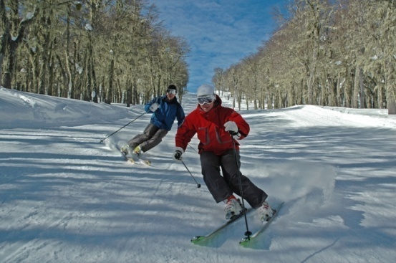
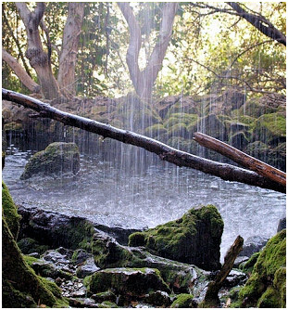
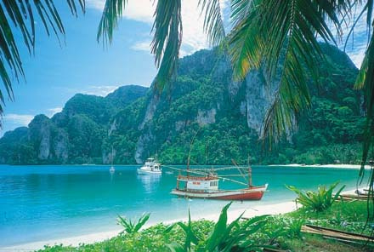
Clima
Actúa como un factor de desarrollo y atracción o como un factor limitador en función de la modalidad turística y su importancia ha inducido la realización estudios orientados a la sistematización de la relación clima-turismo

Slide 23
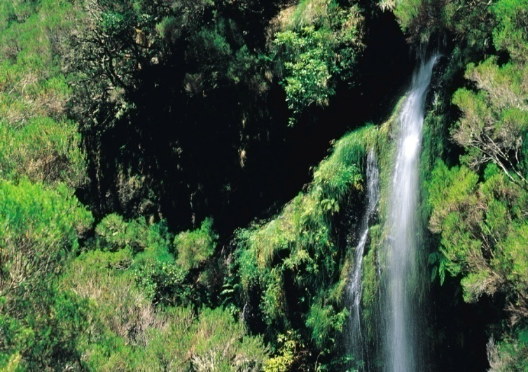
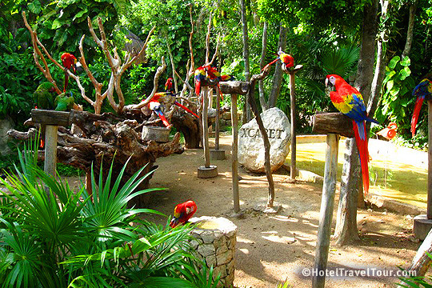
Vegetación
Los recursos forestales no constituyen en realidad, un factor turístico en sí mismo.
No obstante, en algunas ocasiones llegan a jugar un papel de primer orden como sucede con los parques nacionales y culturales.

Slide 24
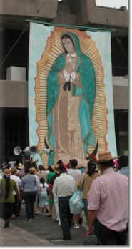
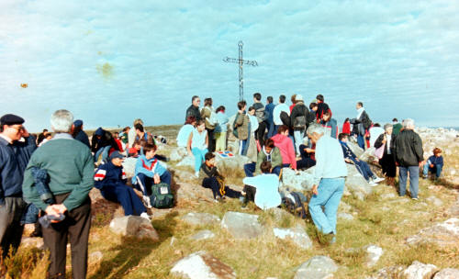
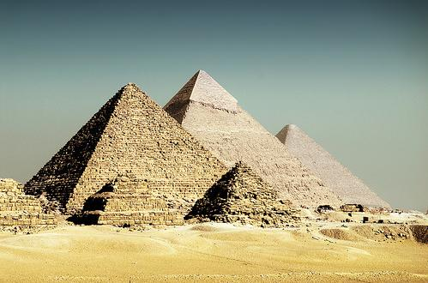
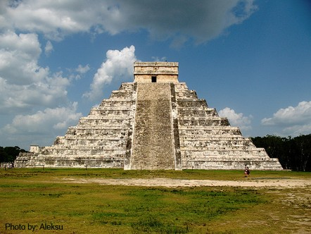
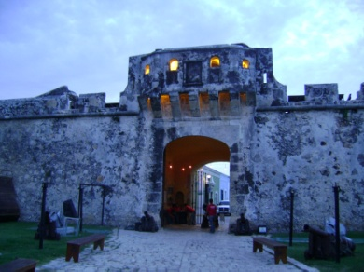
Factores culturales
Factores Ambientales Culturales
Centros religiosos y peregrinaciones
Tesoros Históricos y monumentales de civilizaciones antiguas
Legados culturales

Slide 25

Factores dinámicos
Factores técnicos
Han tenido un importante papel en el desarrollo del turismo, destacando la revolución ocurrida en los medios de transporte (modos e infraestructuras), los cuales están estrechamente relacionados con los factores espaciales y con la superación de la distancia.

Slide 26
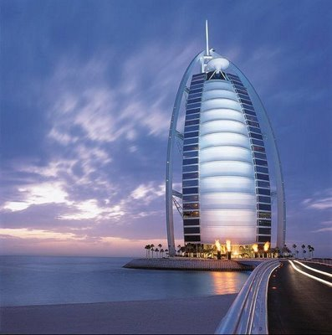
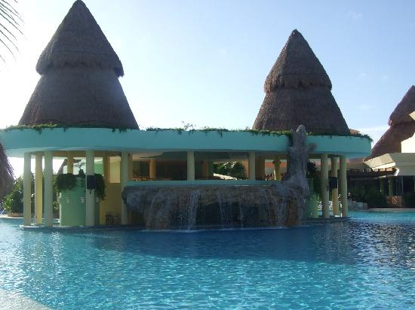

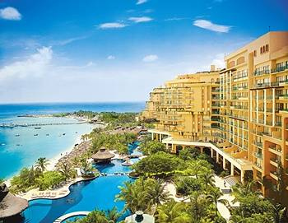
Factores económicos
La localización turística está determinada también por el factor económico, entendiéndose como el conjunto de diversas circunstancias de naturaleza económica que ha intervenido e intervienen en los procesos de desarrollo del turismo.

Slide 27


Factores geopolíticos
Las decisiones sobre la explotación de los recursos turísticos están condicionadas por múltiples motivos:
  El papel institucional (política turística, promoción y desarrollo de determinados destinos, etc.).

Slide 28
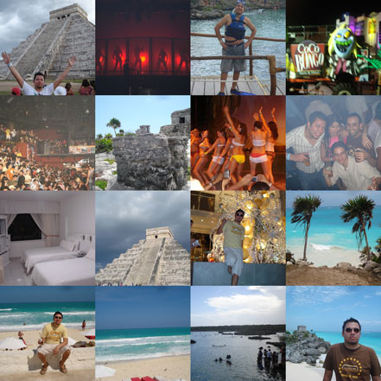

  La situación geopolítica, que genera espacios acotados y espacios emergentes.

Slide 29

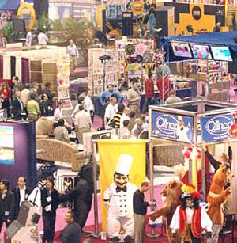
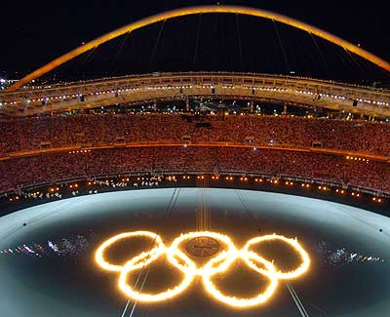
  La preparación y desarrollo de determinados acontecimientos multitudinarios y puntuales (Exposiciones, Juegos Olímpicos, Campeonatos, etc.)

Slide 30
Factores “de moda”
Hay que referirse al factor moda que se manifiesta en la configuración y diseño de ofertas y productos en determinados momentos o temporadas inducidos por las reglas del mercado y al amparo de una sociedad de consumo de masas. Las modas pueden afectar a la estructura espacial en función de su recurrencia temporal y su intensidad en la escala de valores sociales.

Slide 31
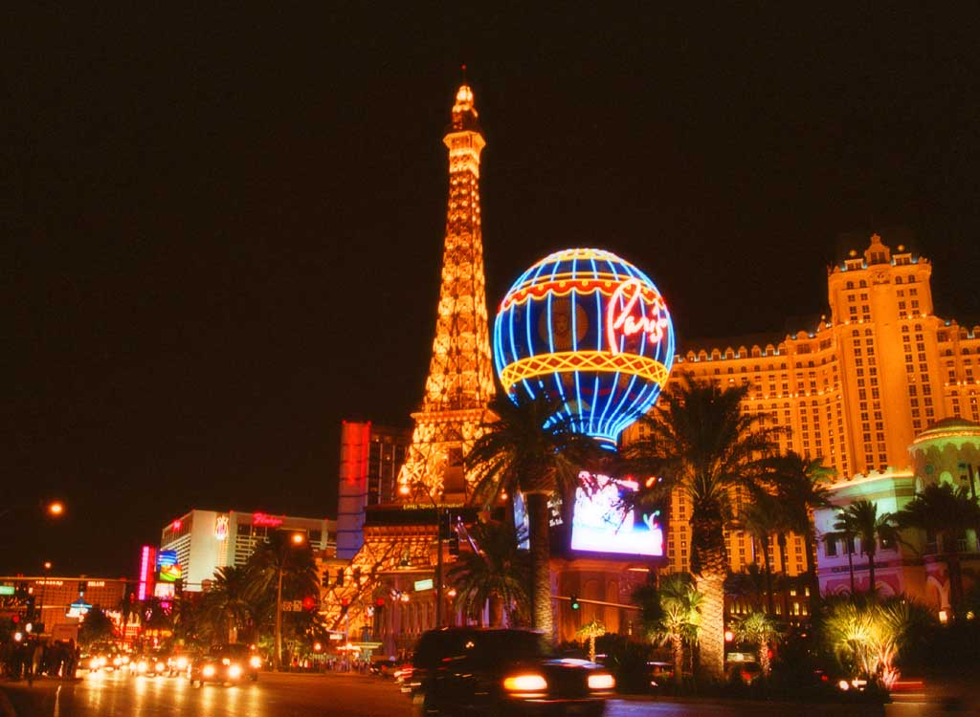
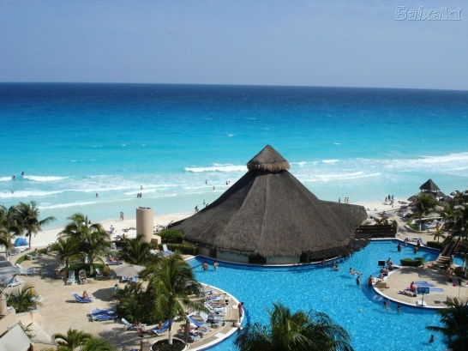
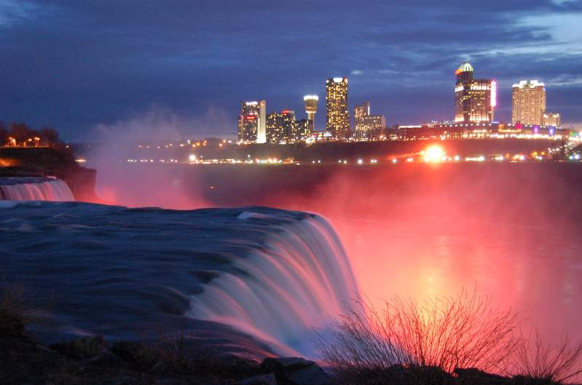
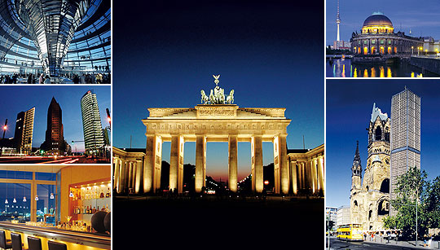
Se ponen de moda unas zonas y otras.

Slide 32

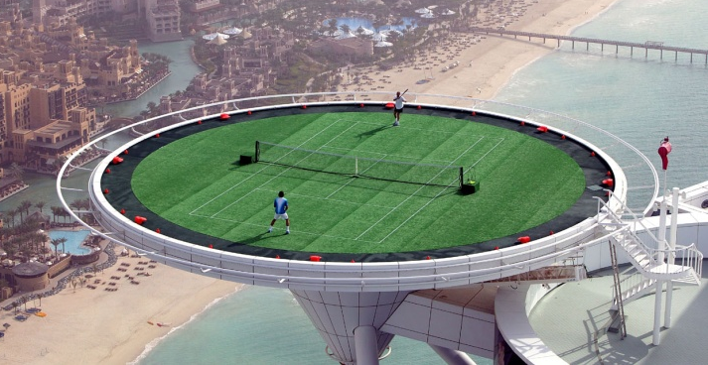
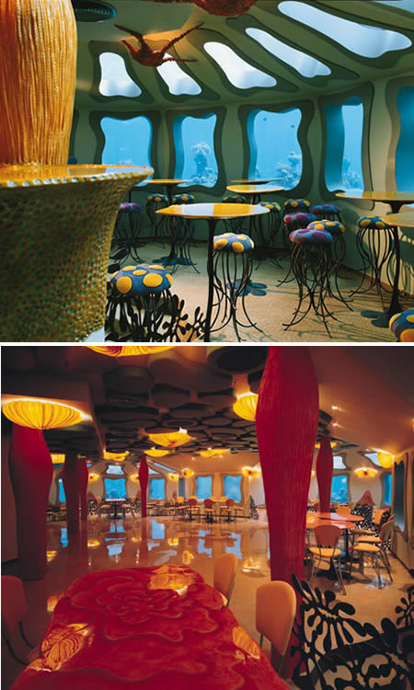
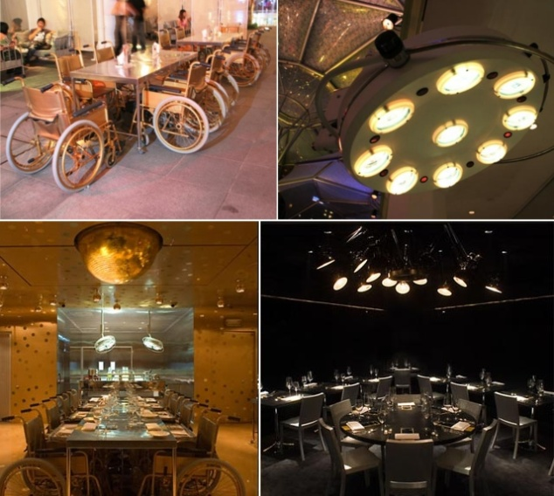
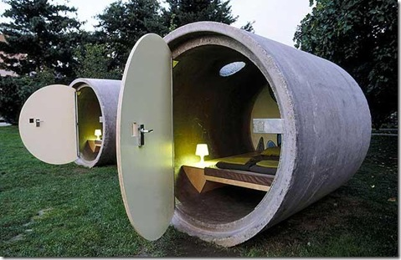
• Se generan nuevas tipologías turísticas.

Slide 33

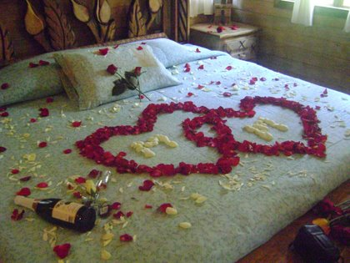
• Se realizan oferta de paquetes turísticos

Slide 34
“Gracias”

Slide 35
Referencias
- ALONSO, Julián, (2002). Geografía turística: general y de España. Centro de Estudios Ramón Aceres, Madrid.
- BARRADO, D.A. Y CALABUIG, J. (2001). Geografía mundial del turismo. Editorial síntesis. Madrid.
- BASSOLS B., Ángel. (1997). Recursos naturales de México. Nuestro Tiempo. México.
- BONIFACE, B.G. (1996). the geography of travel and turism. Oxford, butterwort-Heinemann.
- BOULLÓN, Roberto. (1985). Planificación del espacio turístico. Trillas, México.
- CALLIZO SONEIRO, J.R. (1991). Aproximación a la geografía del turismo. Colección espacios y sociedades. Editorial síntesis. Madrid.
- HALL, M. Y LEW, ALAN A.(1998). Soustainable tourism:a geographical perspective. Ed. Longman, Essex.
- HIERNAUX, DANIEL, (2002ª), “¿Cómo definir el turismo?, Un repaso disciplinario” en: Turismo, territorio y desarrollo local, número de la Revista Aportes y Transferencias, Universidad Nacional Mar del Plata, Año 2 Vol. 2 Mar del Plata, Argentina,
pp. 13–27.
- HIERNAUX, DANIEL, (2002b), “Turismo e imaginarios” en: Cuadernos de Ciencias Sociales, FLACSO, Costa Rica, pp. 7-36.
- HIERNAUX, DANIEL, (2003), “Mexico: tensions in the Fordist Model of Tourism Development” en Lily M. Hoffman, Susan S. Fainstein y Dennis R. Judd, editores, Cities and Visitors, regulating people, markets and City Space, Blackwell Publishing, Oxford, Inglaterra, pp. 187-199.
- HIERNAUX, DANIEL, (2006), “Geografía del turismo” en Hiernaux, Daniel y Alicia Lindón, directores, Tratado de Geografía Humana, Barcelona-México: Anthropos Editores-Universidad Autónoma Metropolitana Iztapalapa, pp.401-432.
- MESPLIER, A. Y BLOC-DURAFFOUR, P. (2000). Geografía del turismo en el mundo. Editorial síntesis. Madrid.
- VERA REBOLLO, F. (Coord.). (1997). Análisis territorial del turismo. Editorial Ariel. Barcelona.

